Slide 1


图书馆入馆教育

Slide 2


CONTENTS
GENERAL SITUATION
图书馆概况
01
02
图书馆规则
REGULATION
SERVICE
图书馆服务
03
04
联系我们
CONTACT US

Slide 3
01
GENERAL SITUATION
图 书 馆 概 况
开放时间 馆藏资源 图书馆网站 馆藏分布

Slide 4
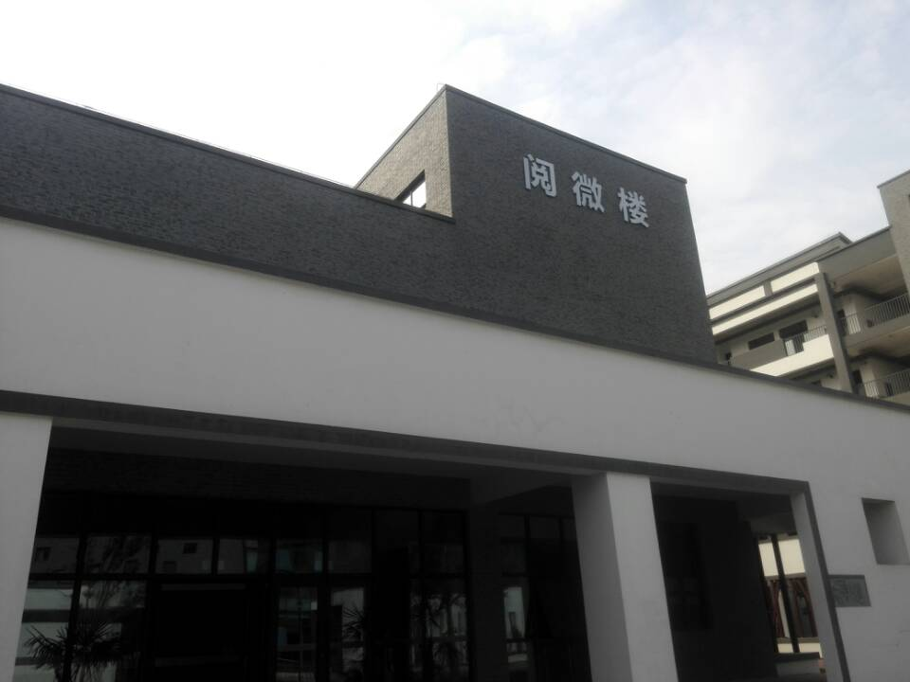

图书馆概况
本 馆 简 介
2015年9月建成；馆舍总面积4000余平方米，共3层，配有阅览座位700座；现馆藏图书15万册，报刊500余种，电子书10万册；设有教育学、艺术学、自然科学、社会科学等馆藏区，并特设绘本专区。
开 放 时 间
图书馆正门
周一至周四：8:00-20:10
【晚自习开放】周一：2017级
周 五：8:00-16:30
周 日：9:00-16:00

Slide 5
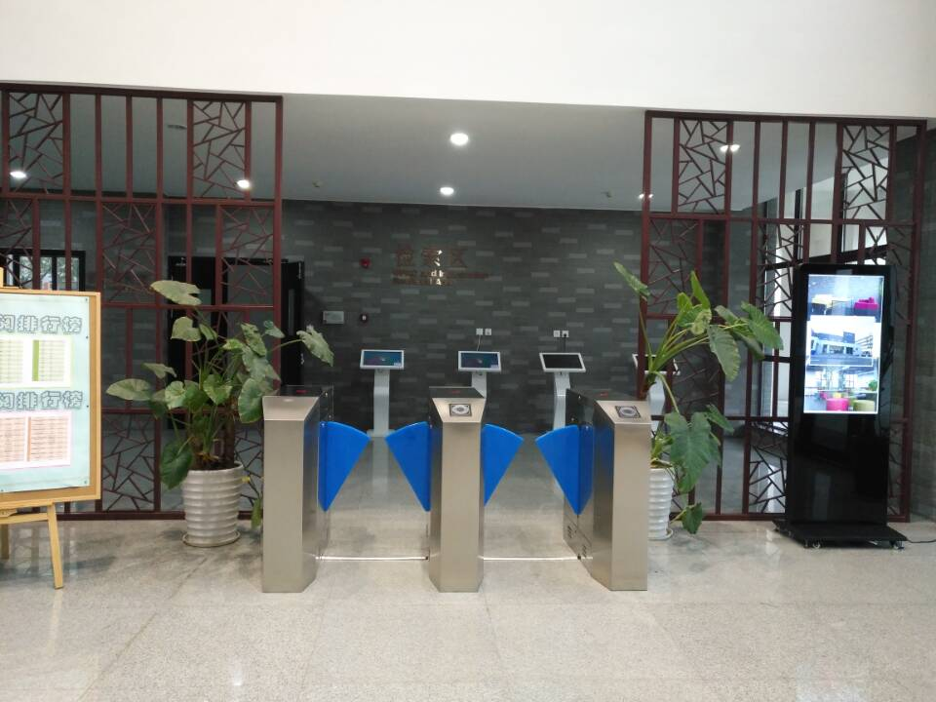
入口
请刷卡进馆！！！

Slide 6
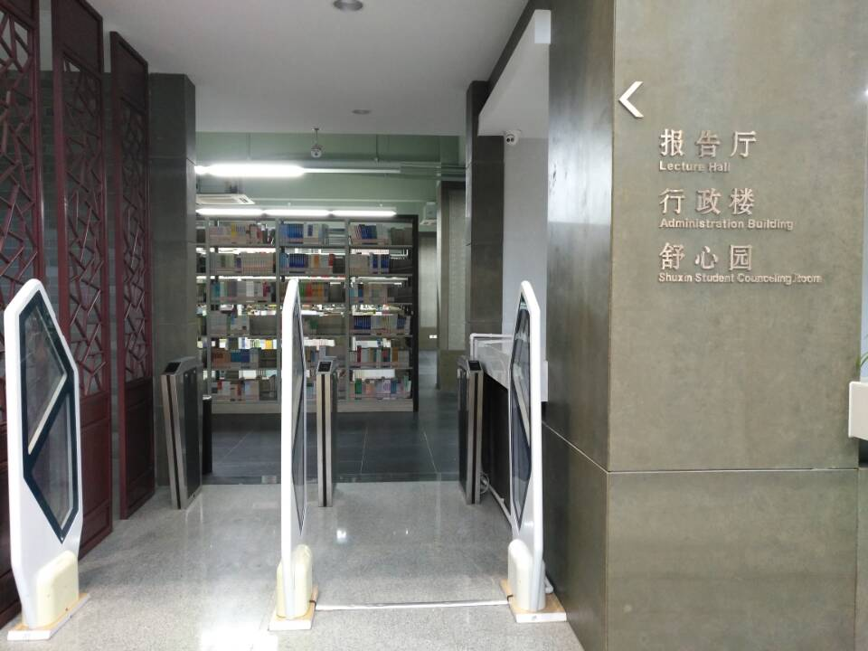
出口

Slide 7
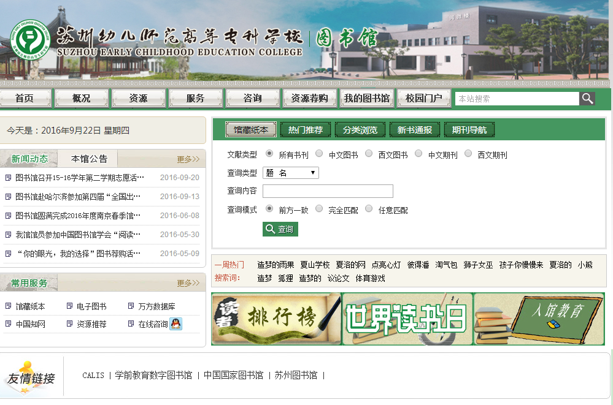
图书馆概况
网 站 功 能
馆藏纸本图书信息检索（OPAC），个人借阅信息查询，图书续借，电子图书阅览，资源荐购，在线咨询，阅读推荐，图书馆活动等。
图书馆网站

Slide 8
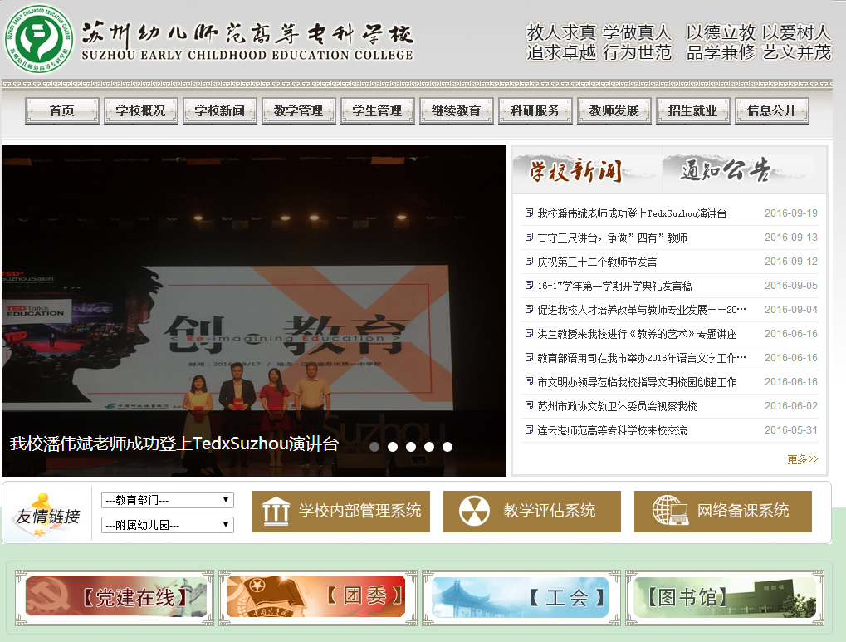

Slide 9
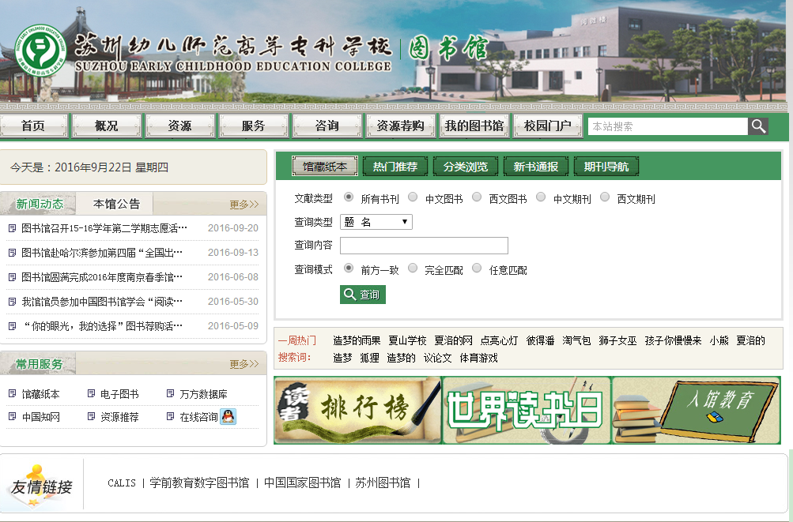

Slide 10
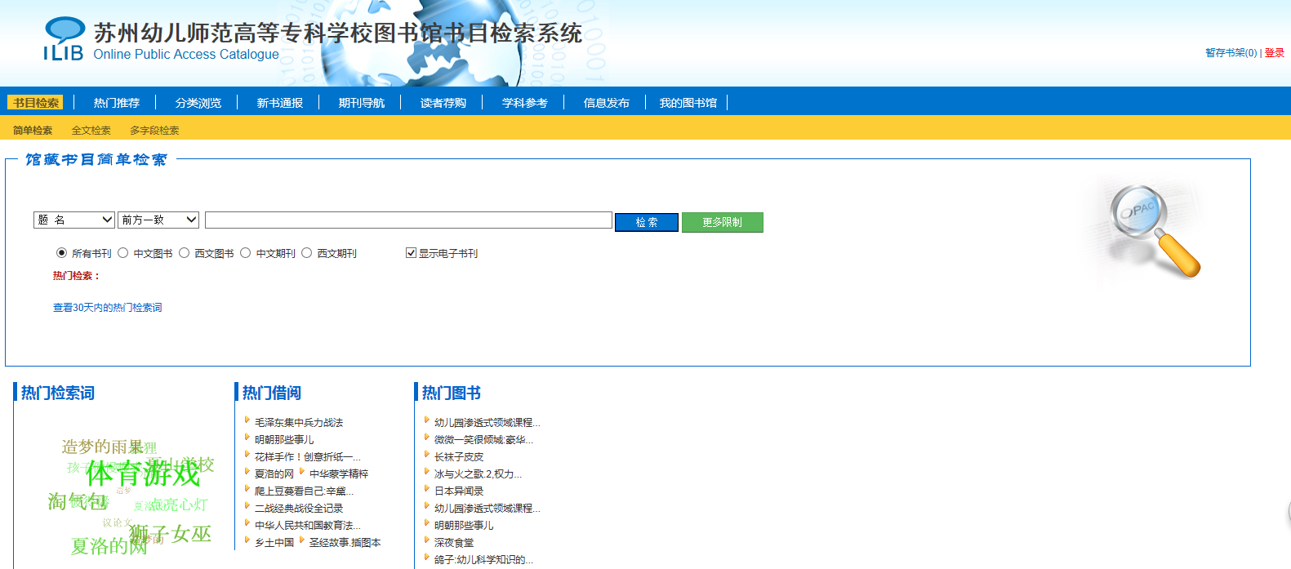

Slide 11
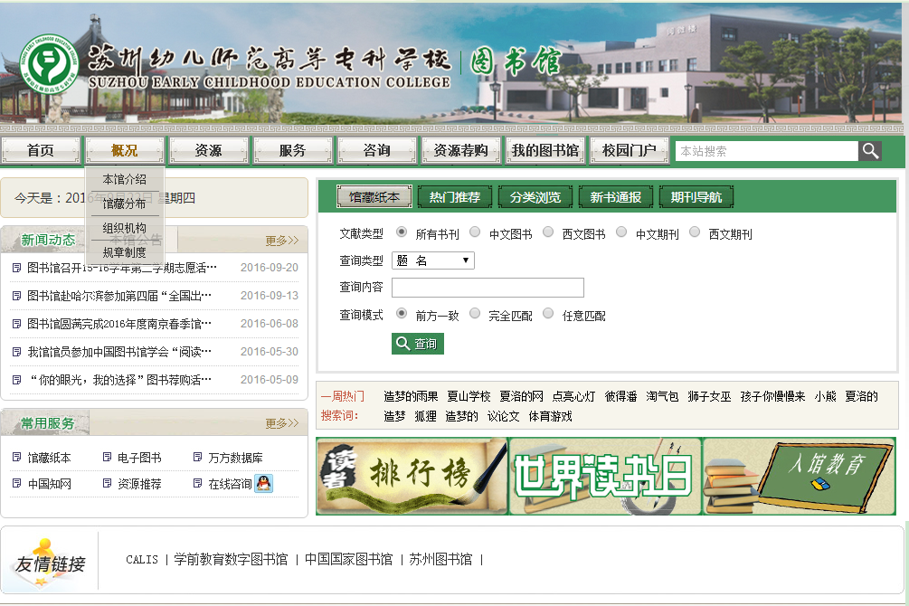

Slide 12
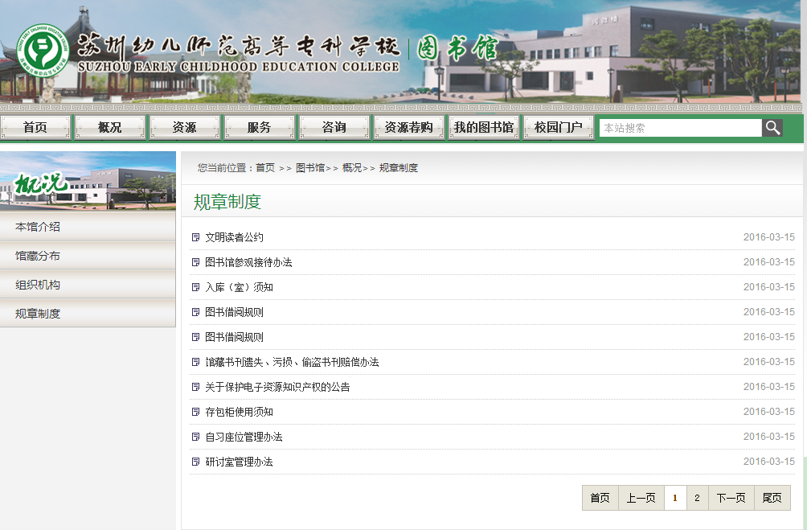

Slide 13
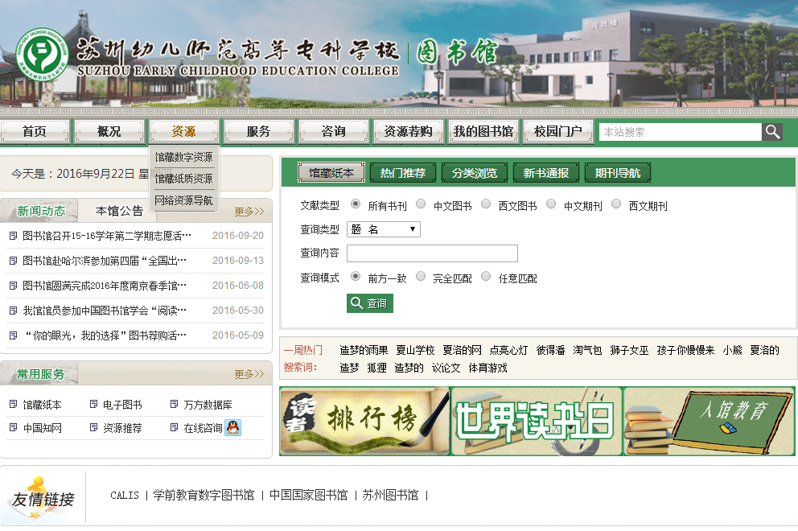

Slide 14
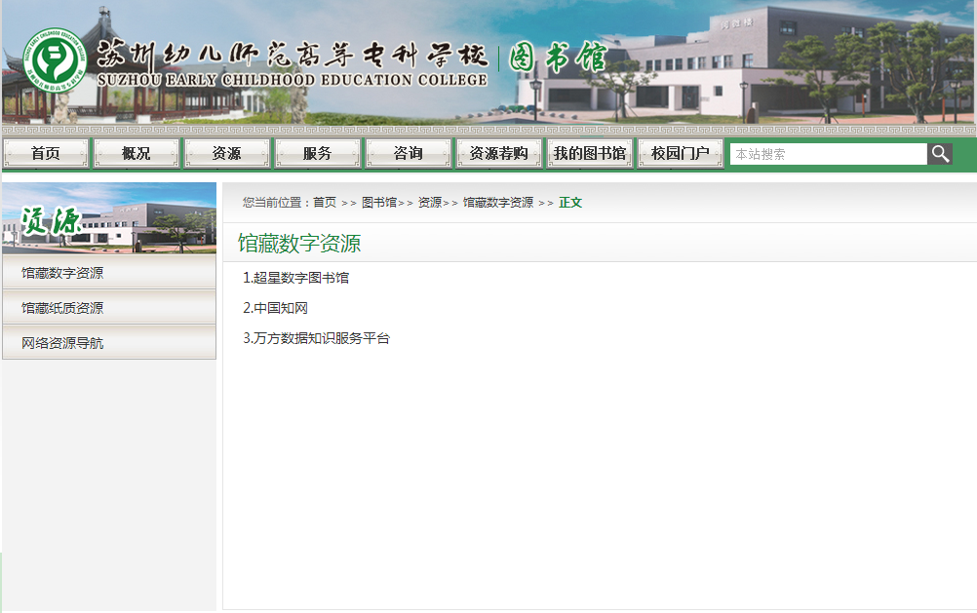
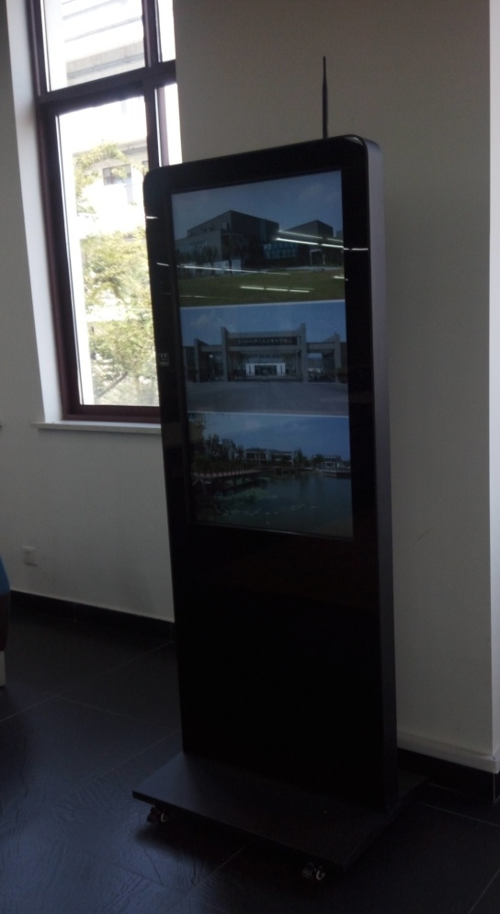
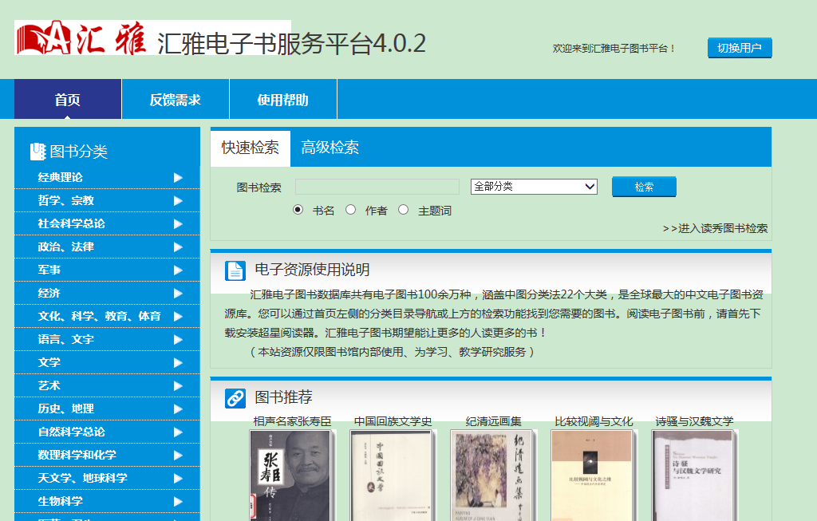

Slide 15
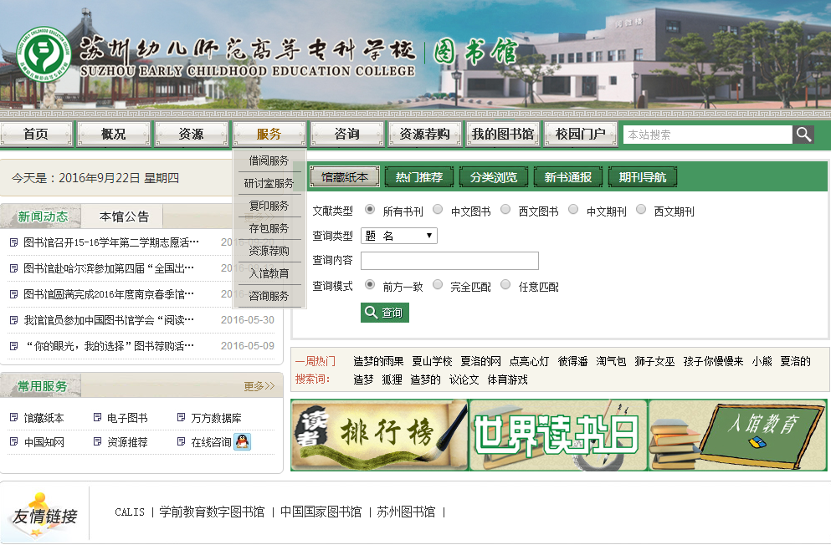

Slide 16
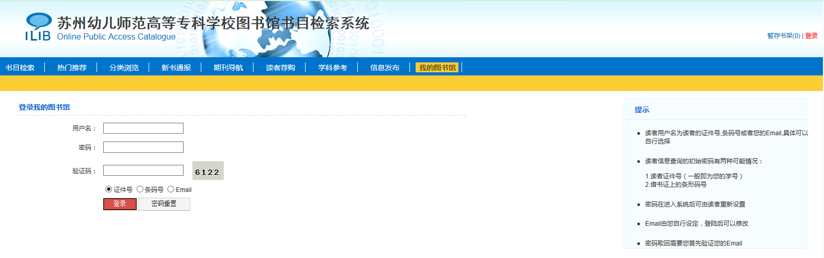

Slide 17
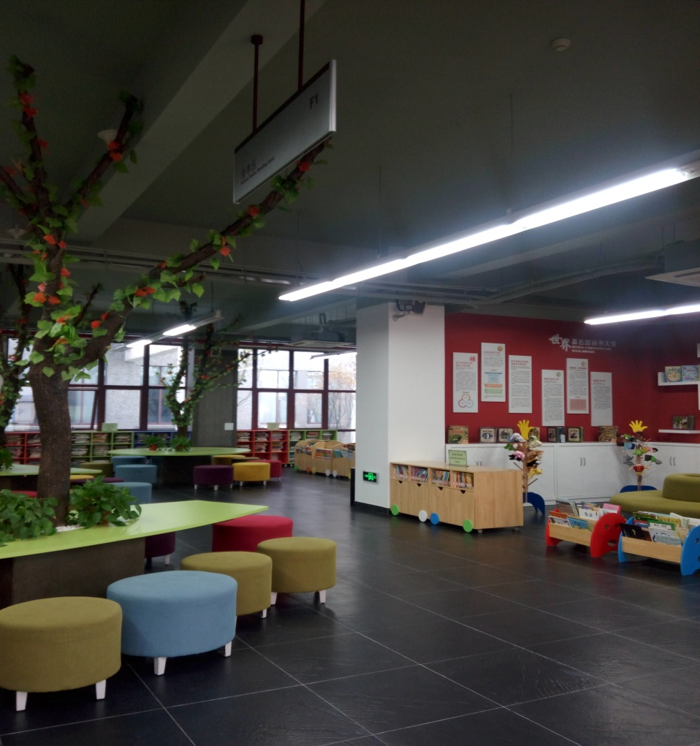
图书馆概况
馆 藏 分 布
一层：专业馆藏区，艺术类馆藏区，自然科学馆藏区，绘本区，工具书区，教师阅览区，检索区，总服务台，活动区，存包区
二层：社会科学馆藏区，旧书库，报刊阅览区，自修区
三层：研讨室，电子阅览室，自修区
绘 本 区

Slide 18
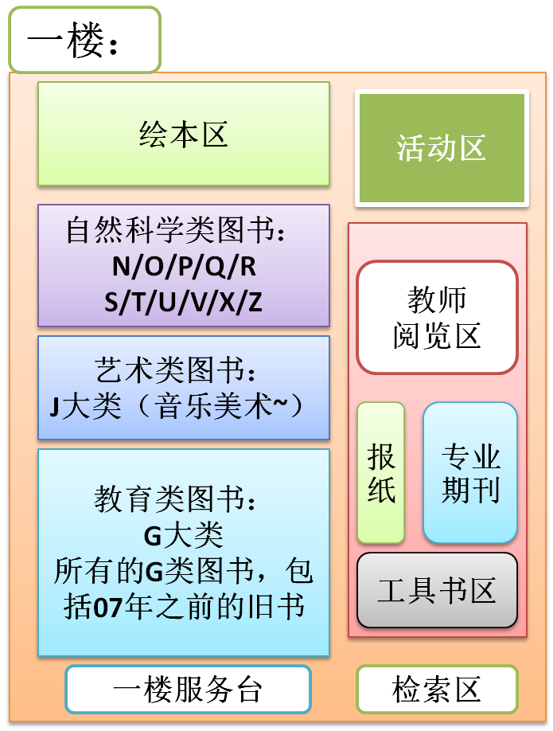
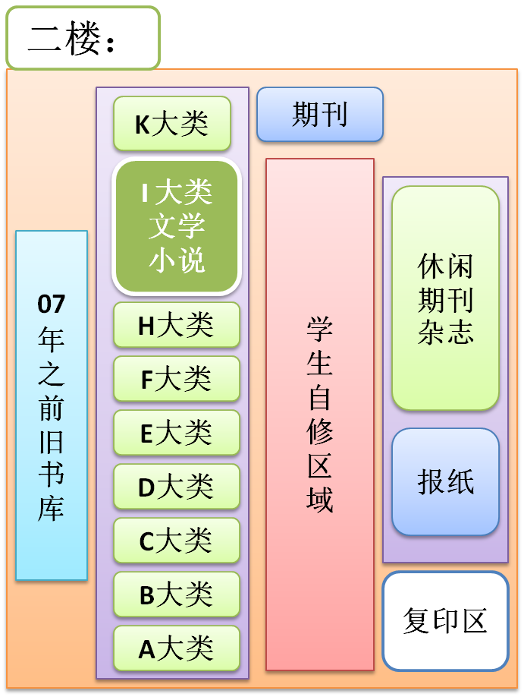
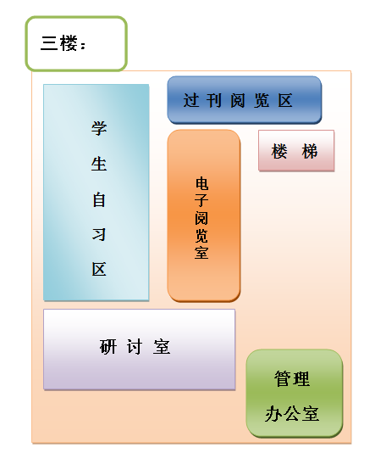
图书馆概况

Slide 19
02
REGULATION
图 书 馆 规 则
凭证入馆 保持安静 安全防火 保持清洁 爱护公物 维护秩序 文明礼貌 遵守制度

Slide 20
图书馆规则
保持安静
存包入柜
检索书目
专心学习
手机调至静音或振动状态 ，勿大声喧哗，勿奔跑打闹，勿嬉笑进食，保持安静、有序，尊重并服从图书馆老师以及学生助理的引导与安排
书包、饮料等物品请存入存包柜，不得带入馆内；不得隔夜占用存包柜；钱包、手机等个人贵重物品随身携带
至一楼右侧检索区使用书目检索机查找个人所需图书资料，记录索书号与馆藏地，依号寻书，提高效率
遵章守纪，勿进行非学习活动；每次取书刊不超过3册，阅毕放回原处，或放至闲置书架上，忌乱插乱放；爱护书刊资料，勿在书刊上随意涂写、污损，勿撕页和私藏书刊；爱护馆内公物，勿在公物上乱写乱画，勿将桌椅乱移乱放；保持馆内卫生清洁

Slide 21
03
SERVICE
图 书 馆 服 务
图书借阅服务 资源荐购服务
复印服务 研讨室服务 电子阅览服务 ……

Slide 22
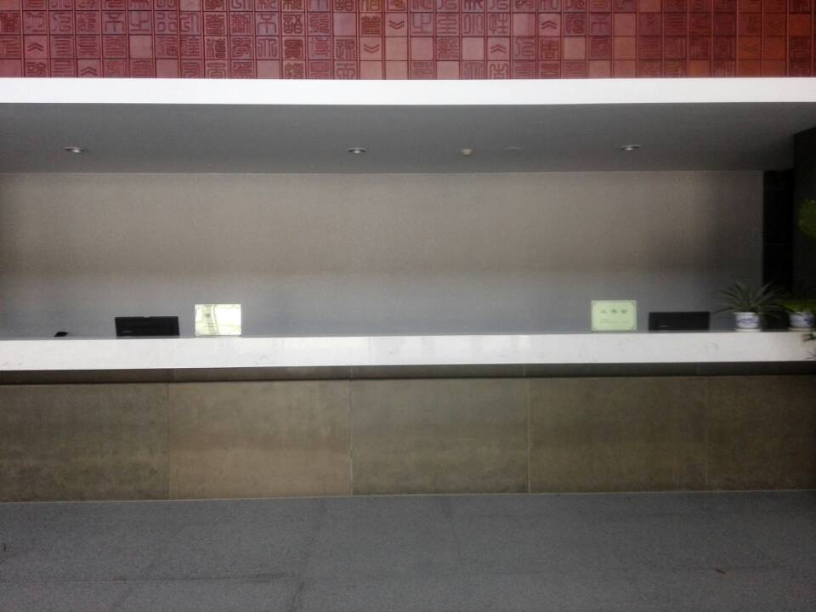
图书馆服务
借还书地点
图书馆1楼总服务台
借阅数量
学 生：5册/人
图书借阅服 务
借阅期限
30天；可续借1次（30天）
寒暑假自动延期
超 期 罚 款

Slide 23
图书馆服务
超期赔偿
图书过期一天需交纳违约金0.10元/天
丢失赔偿
原则上赔偿原书，否则按原书价格的2-10倍赔偿。
污损赔偿
一般图书每污损（包括划线、批注、涂改、影描、撕破、污渍等）1页罚款1元（可以揩擦的，由污损者揩擦复原后罚款减半）

Slide 24
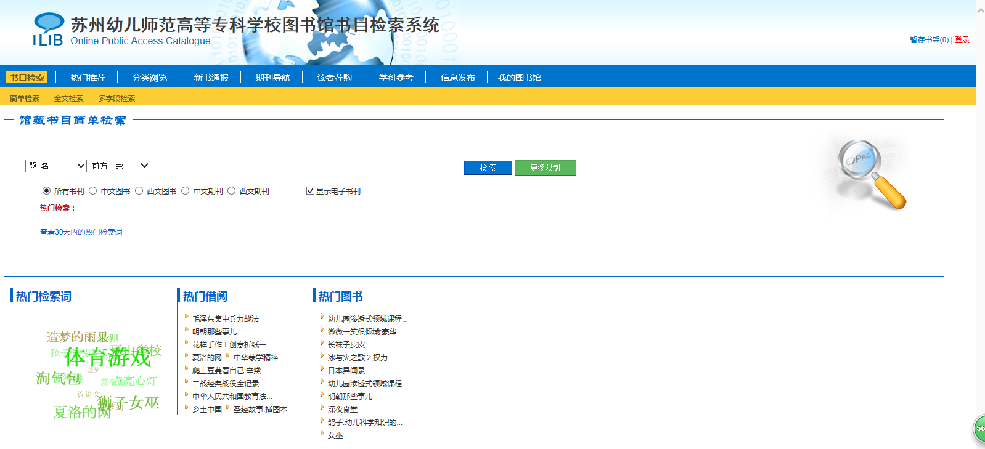
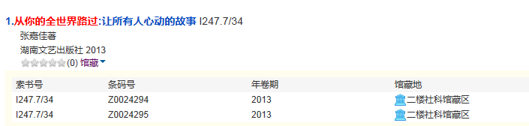
图书馆服务
1
馆藏纸本图书检索
在“题名”、“责任者”、“ISBN”、“出版社”等检索字段通过关键词查找个人所需图书馆藏信息，记录【索书号】与【馆藏地】，以便快捷查找图书。
2
个人借阅信息管理
OPAC
使用读者证件号码登录【我的图书馆】，查询并管理个人的图书借阅情况，如办理图书续借等。
3
读者荐购
在【我的图书馆】中提供题名、责任者、出版社、推荐理由等信息向图书馆推荐个人需要但本馆暂未收藏的文献，并提供个人联系方式以便图书馆提供后续跟进服务。

Slide 25
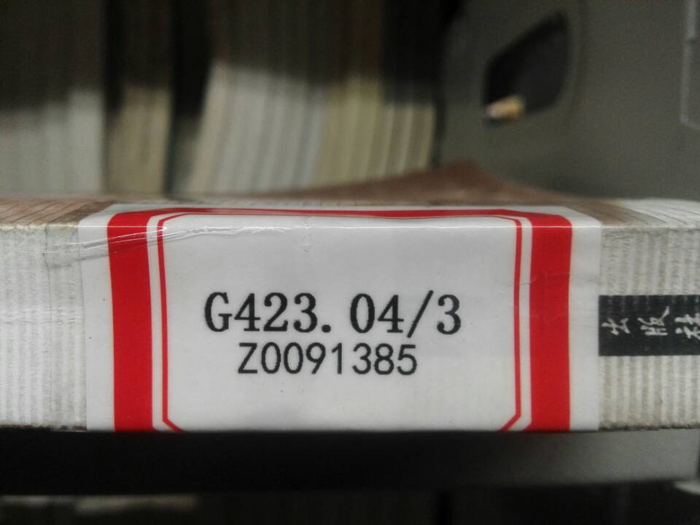
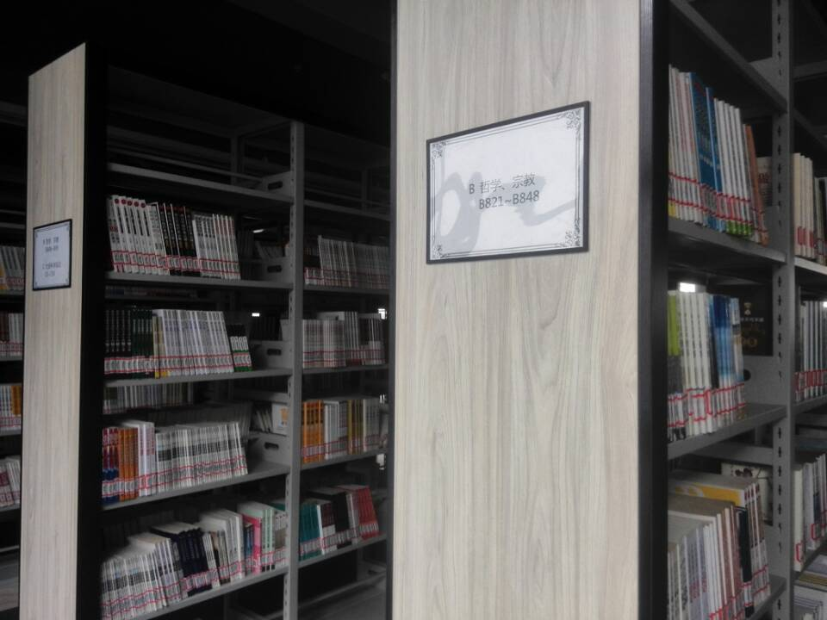
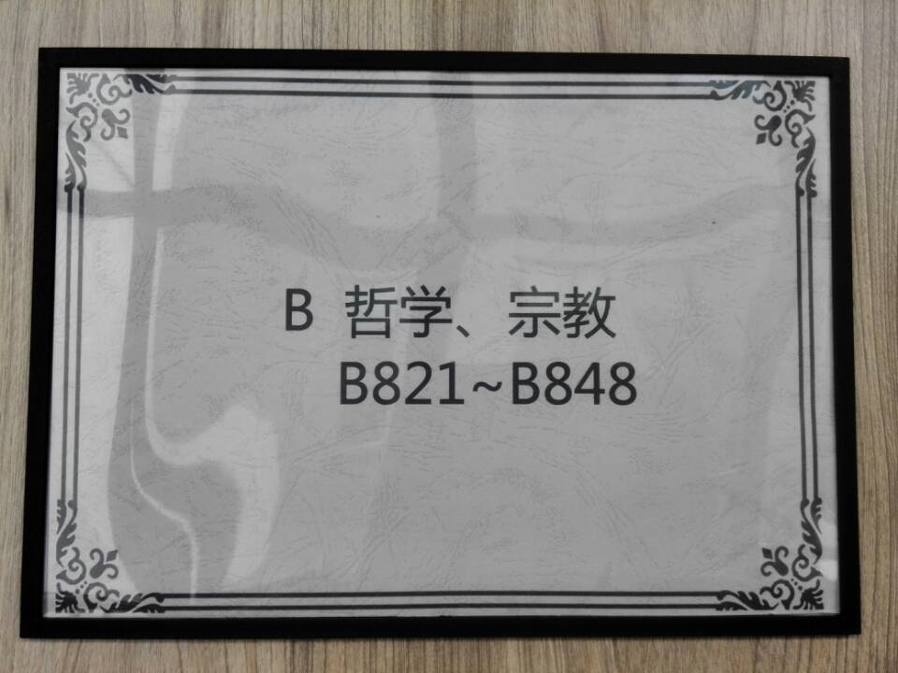
图书馆服务
书标
索书号
绘本、报刊仅供馆内阅览，不提供外借服务
条码号
架标

Slide 26
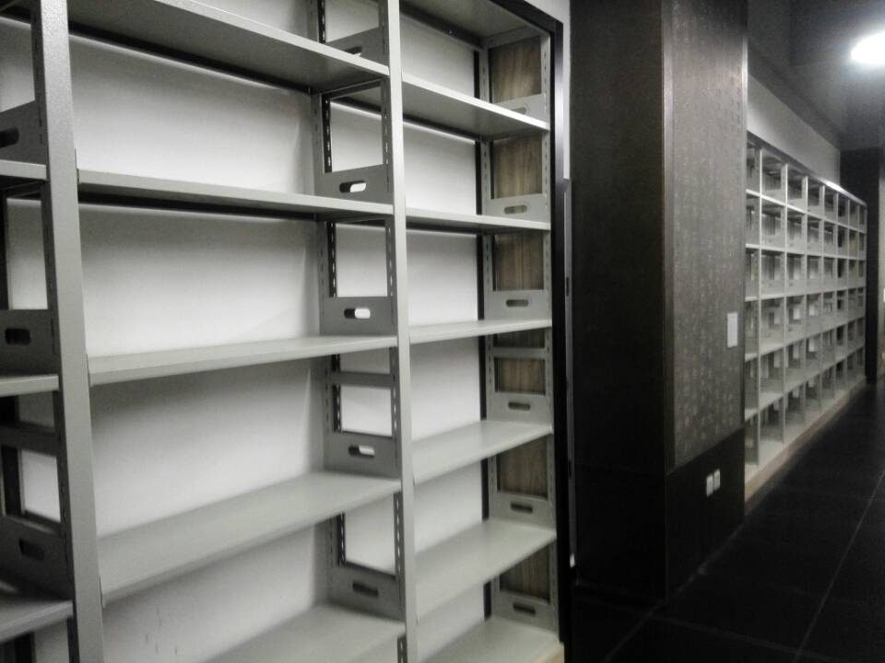
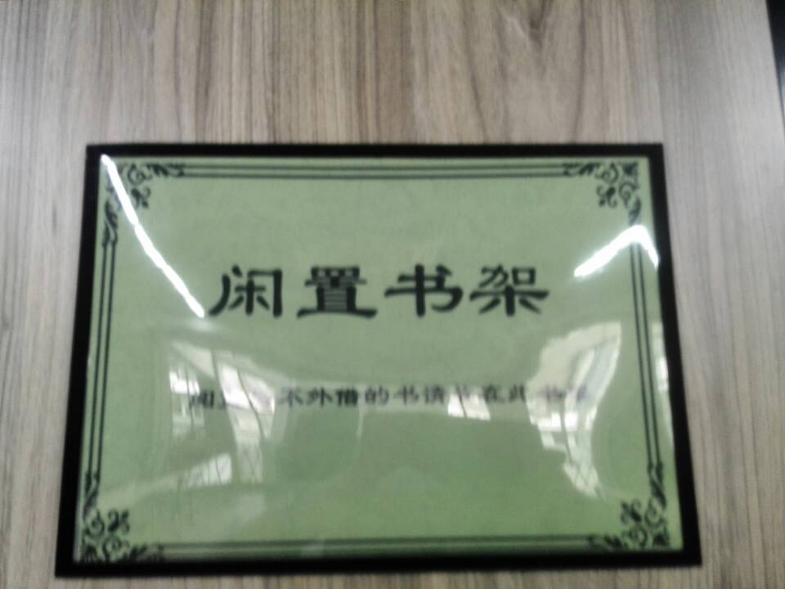
图书馆服务

Slide 27
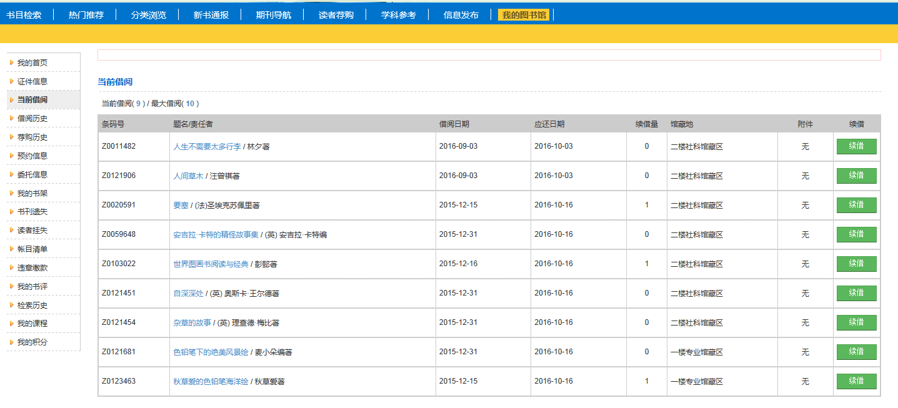

Slide 28
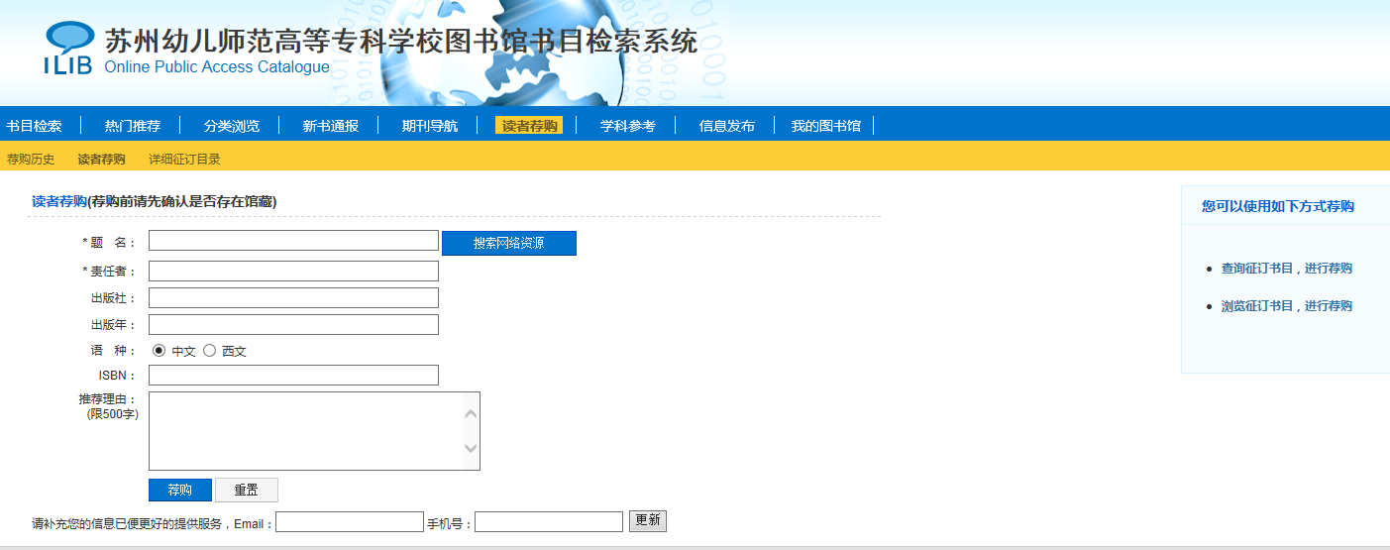

Slide 29
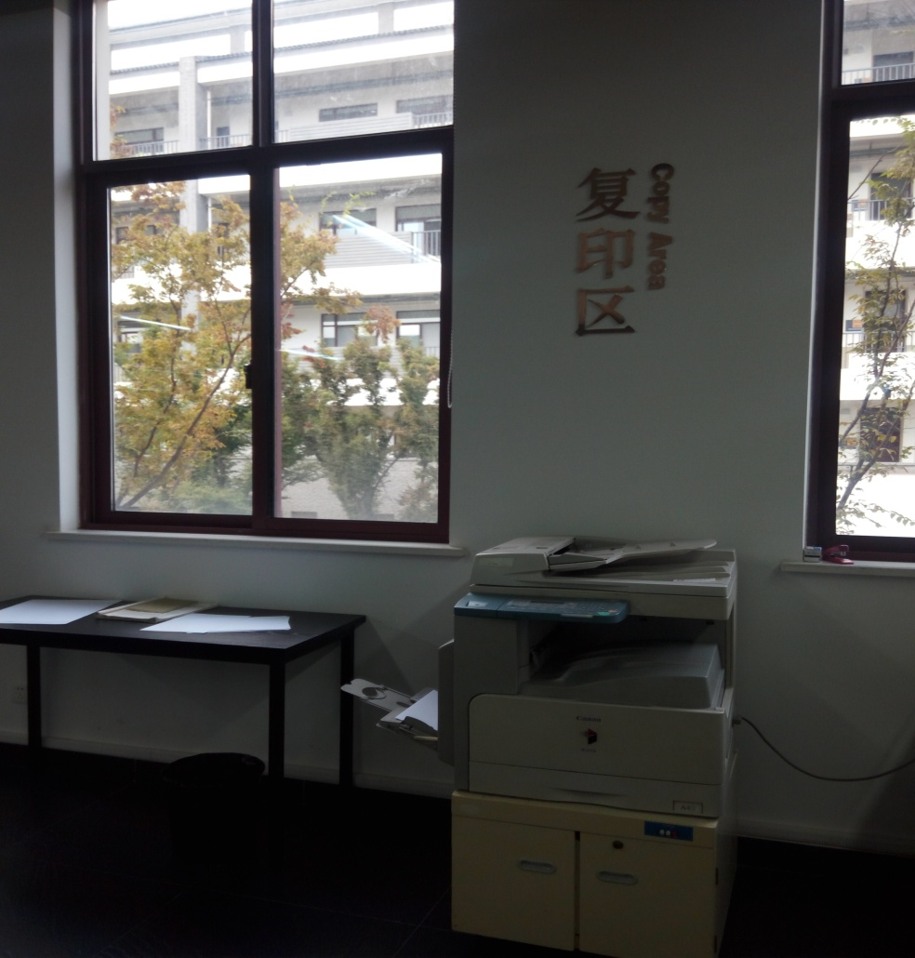
图书馆服务
服务地点
图书馆2楼
服务时间
周一至周五 8:30-16:10
收费标准
复印服务
A4：0.3元/面
A3：0.6元/面
使用校园卡支付

Slide 30
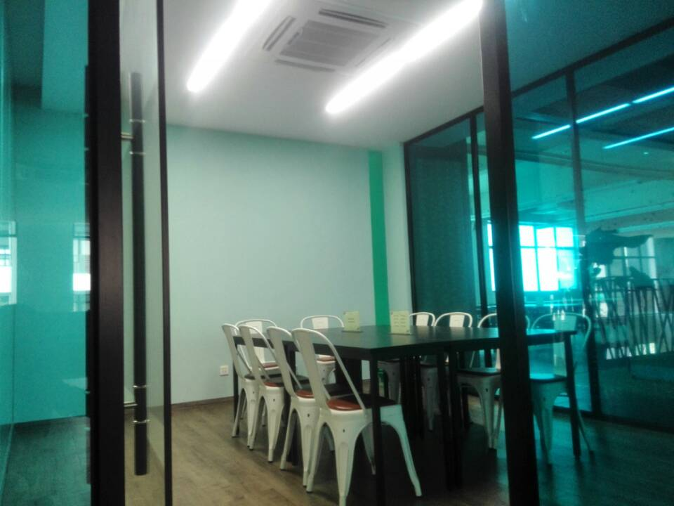
图书馆服务
服务地点
图书馆3楼，共8间
服务对象
全 校 师 生
申请方式
研讨室
服 务
申请者必须提前1天至1周至1楼总服务台填写《研讨室预约申请表》，凭申请者本人一卡通或身份证，办理预约手续。经工作人员核准后，依预约先后，排定使用顺序；使用当天，凭申请者本人证件到1楼服务台进行登记，押证使用。

Slide 31
图书馆服务
使用规定
研讨室仅对学术研讨、课程讨论、交流培训、课题研究提供支持，日常学习及其他活动不在使用范畴之内
3位以上读者方可预约使用
使用者不可同时申请第二间研讨室
使用者在使用期间若造成室内物品损坏，需照价赔偿
使用者必须遵守图书馆规章制度，保持研讨室的安静整洁
本馆如有特殊需要，可提前通知申请者收回
申请者预约2次未使用，将停止研讨室使用权一个月
研讨室
服 务

Slide 32
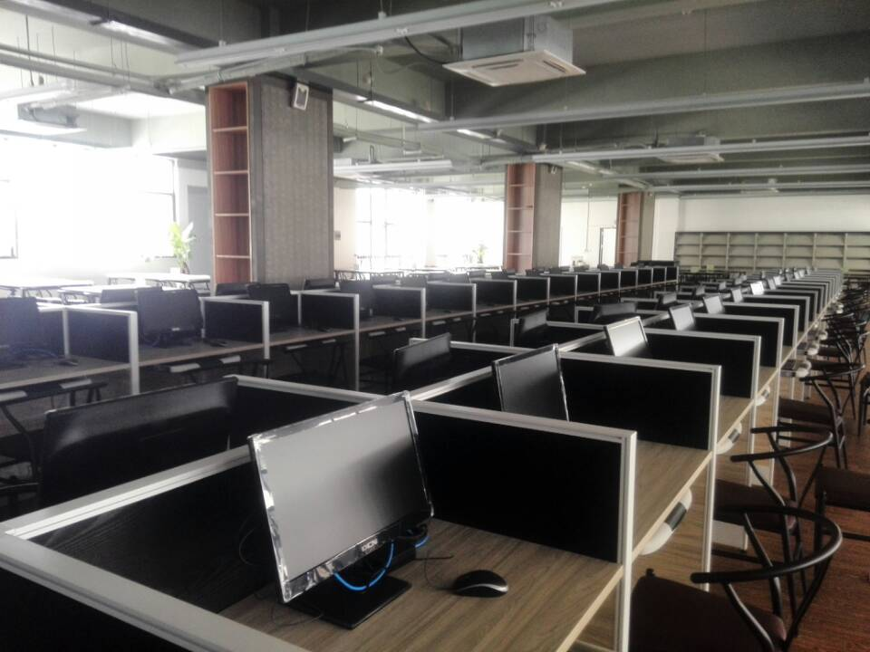
图书馆服务
服务地点
图书馆3楼，共60台
使用规定
  一人一台机器
  仅用于学习相关活动
  自 带 U 盘
  勿关屏幕，勿拔电源线
电子阅览服 务

Slide 33
04
CONTACT US
联 系 我 们
答疑解惑 寻求帮助 资源推荐 提供建议与意见

Slide 34
联系我们
QQ咨询：1557741767
周一至周五 9:00-16:00
E-mail：1557741767@qq.com
电话咨询： 69395657
馆长室： 69395321 三楼管理办公室： 69395693
现场咨询：图书馆1楼总服务台
周一至周四 9:00-20:00；周五9:00-16:00

Slide 35


